Slide 1
2-мавзу. Меркантилизм иқтисодий таълимоти
Режа:
1
2
3
4
Меркантилизм иқтисодий таълимотининг моҳияти
Илк меркантилизм таълимоти намоёндалари
Ривожланган меркантилизм хусусиятлари
Меркантилизм ва ҳозирги замон

Slide 2
МЕРКАНТИЛИЗМ
Натурал-хужалик муносабатларининг бозор иқтисодий муносабатлари томонидан сикиб чиқарилиши XVI асрдан XVIII асргача бўлган тарихий даврни ўз ичига олади. Бу давр иқтисодий адабиётда, одатда, меркантилизм даври деб аталади. Меркантилизм (итальянча “мерканте” сўзидан келиб чиққан — савдогар маъносини англатади), бу бозор (капиталистик) иқтисодиётига бўлган биринчи илмий қарашлар тизимидир.

Slide 3
МЕРКАНТИЛИЗМ ТАМОЙИЛЛАРИ
1-2
олтин ва қимматли нарсаларга бойлик сифатида қараш;
мам­лакатга олтин ва кумушнинг оқиб келишини таьминлаш мақсадида ташқи савдони тартиблаш;
3-4
арзон хом ашёни импорт қилиш йўли билан саноатни рағбатлантириш;
импорт килинадиган саноат товарларига протекционистик таърифларни белгилаш;
5-6
экспортни, айниқса тайёр маҳсулотлар экспортини рағбатлантириш;
иш ҳақининг паст даражасини ушлаб туриш учун аҳолининг ўсиши.

Slide 4
МЕРКАНТИЛИЗМНИНГ ХУСУСИЯТЛАРИ
Тадқиқот предмети сифатида му­омала соҳасини ишлаб чикариш соҳасидан ажралган ҳолда текширишни афзал кўрдилар.
Тадкикот усули эмпиризмдан фойдаландилар.
Пулнинг пайдо бўлишини одамларнинг сунъий ихтироси натижаси деб ҳисобладилар, пулнинг ўзини эса бойлик билан бир нарса деб кўрдилар

Slide 5
МЕРКАНТИЛИЗМНИНГ ХУСУСИЯТЛАРИ
Пул қийматининг келиб чиқишини олтин ва кумуш пулларнинг “табиий хусусияти” ва мамлакатдаги уларнинг миқдори билан боғлаб талқин қилдилар
Меҳнат таклифининг ошишини юқори иш ҳақи билан эмас, балки паст иш ҳақи зарурлиги билан боғлаб кўрсатдилар
Иқтисодий ўсишни давлатнинг ташқи савдони тартиблаш ва савдо балансида ижобий сальдога эришиш туфайли мамлакат пул бойлигининг кўпайиши натижаси сифатида қарадилар

Slide 6
Меркантилизм иқтисодий таълимотининг моҳияти
Меркантилизм ривожланиш даврлари
Илк меркантилизм ёки монетаризм (XV-XVI аср ўрталари).
Ривожланган меркантилизм, савдо баланси (ёки мануфактура тизими стемаси) (XVI-XVIII аср ўрталари)

Slide 7
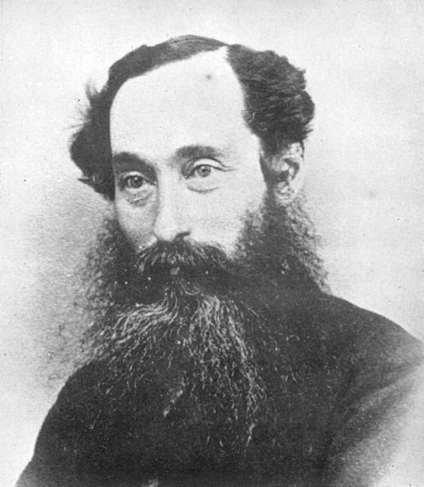
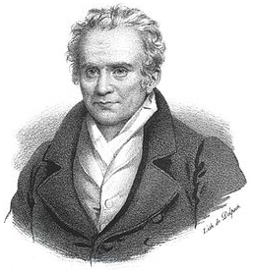
Дастлабки меркантилизм
XVI асрнинг ўрталаригача фаол амал қилиб келди. Унинг асосий вакиллари:
Англияда – Уильям Стаффорд,
Италияда – Гаспаро Скаруффи.

Slide 8
Ташқи савдода ижобий сальдога эришиш учун илк меркантилистлар қуйидаги омилларни мақсадга мувофиқ деб ҳисоблаганлар
1
Экспорт қилинадиган товарларга максимум юқори баҳо ўрнатиш;
2
Товарлар импортини ҳар томонлама чеклашни;
3
Мамлакатдан олтин ва кумушнинг оқиб чиқиб кетишига йўл қўймаслик.

Slide 9
Ривожланган меркантилизм хусусиятлари
Ривожланган меркантилизм ёки савдо баланси назарияси (XVI асрнинг иккинчи ярми - XVII асрнинг ўрталари) асосий мафкурачиси ТОМАС МАНН (1571-1641) ғоялари
пул ташқи савдо оборотида бошлангич масканнни ташкил этади, яъни П-Т-П.
ҳар бир савдо капиталисти ўз пулини маълум фойда олиш учун оборотга қўяди. Шундай йўл билан, яъни савдо йўли билан бойиш керак
Товар, пул, фойда ва капитал орасидаги алоқадорликнинг сабабини топишга ҳаракат қилинган

Slide 10
Ривожланган меркантилизм хусусиятлари
Бу даврга келиб миллий саноат ва савдо ривожланишининг давлат томонидан рағбатлантирилиши сабабли мамлакатлар ўртасида савдо алоқалари кенг ва мунтазам ривожлана бошлади.
Илк меркантилистларнинг «пул баланси» ўрнига «савдо баланси» ривожланган меркантилистларнинг назарияси келиб чиқди.
Асосий вазифаси пул маблағларини жамғариш эмас, балки актив савдо балансига эришишдир (экспортнинг импортдан устун бўлиши)
Реал бойлик бу “ўлик пуллар” йиғиндиси эмас, балки янги пулларни, яъни пул капиталини вужудга келтирувчи пуллардир.

Slide 11
Ривожланган меркантилистларнинг актив савдо балансига эришиш тавсиялари:
Ташқи бозорларни нисбатан арзон товарлар сотиш йўли билан эгаллаш, бир мамлакат товарларини бошқа мамлакатларга қимматроқ сотиш;
Мамлакатда актив савдо балансини сақлаб қолган ҳолда товарлар импортига рухсат бериш (зеб-зийнат буюмларидан ташқари)
Қулай савдо ишларини амалга ошириш учун олтин ва кумушни четга чиқариш, мамлакатда уларнинг ҳажмини кўпйтириш.

Slide 12
Меркантилизм ва ҳозирги замон
1. Кўплаб илмий категорияларни муомалага киришган, савдо соҳаси, ссуда операциялари ва пул муомаласининг муҳим қонуниятларини аниқлаб бериш имконини берди.
2. Англия ва Францияда, кейинчалик Европада бозор муносабатларининг шаклланиши ва ривожланишига олиб келди. Саноатнинг қудратли мануфактура тармоғи яратилди.

